Slide 1
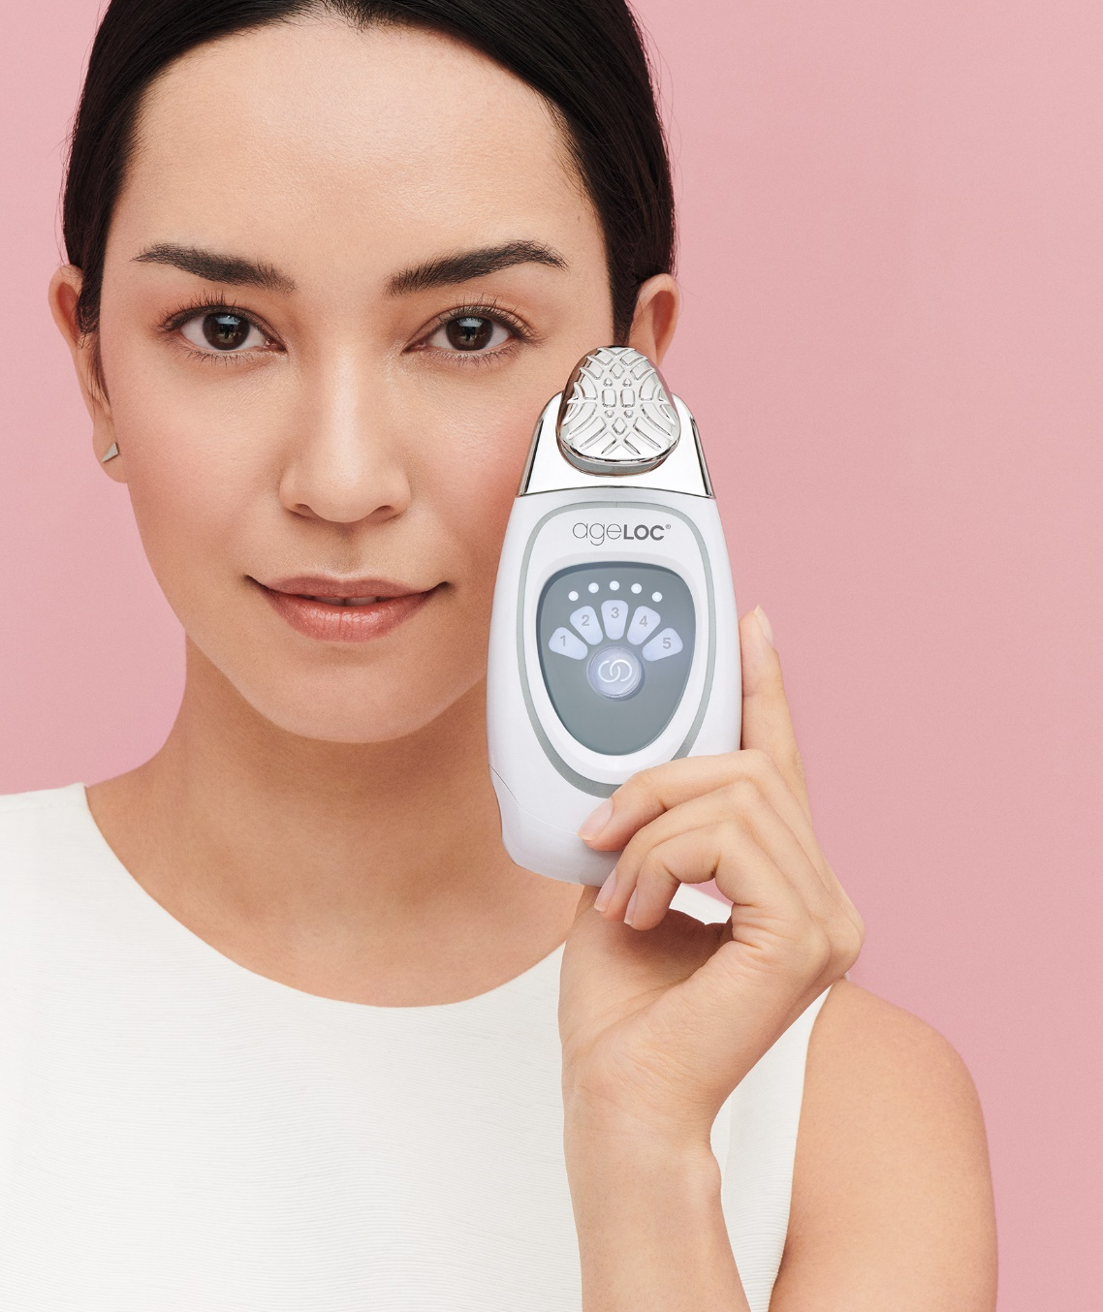

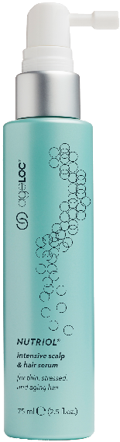
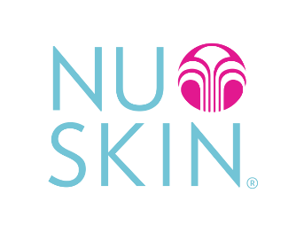
ageLOC ® Nutriol
Scalp & Hair Serum
ageLOC® Galvanic Spa™*
ageLOC® ガルバニック スパ™ *
ageLOC® ニュートリオール スカルプ＆ヘアー セラム
プロの技を自宅で簡単に。
なめらかでハリ感のある理想の肌イメージへ。
健康的な頭皮環境で美しい髪へ。
男女兼用の頭皮のための美容液で頭皮・頭髪をトリートメント。
製品トレーニング
*「SPA」「スパ」には、温熱効果・療養・温泉等の意味はありません。

Slide 2
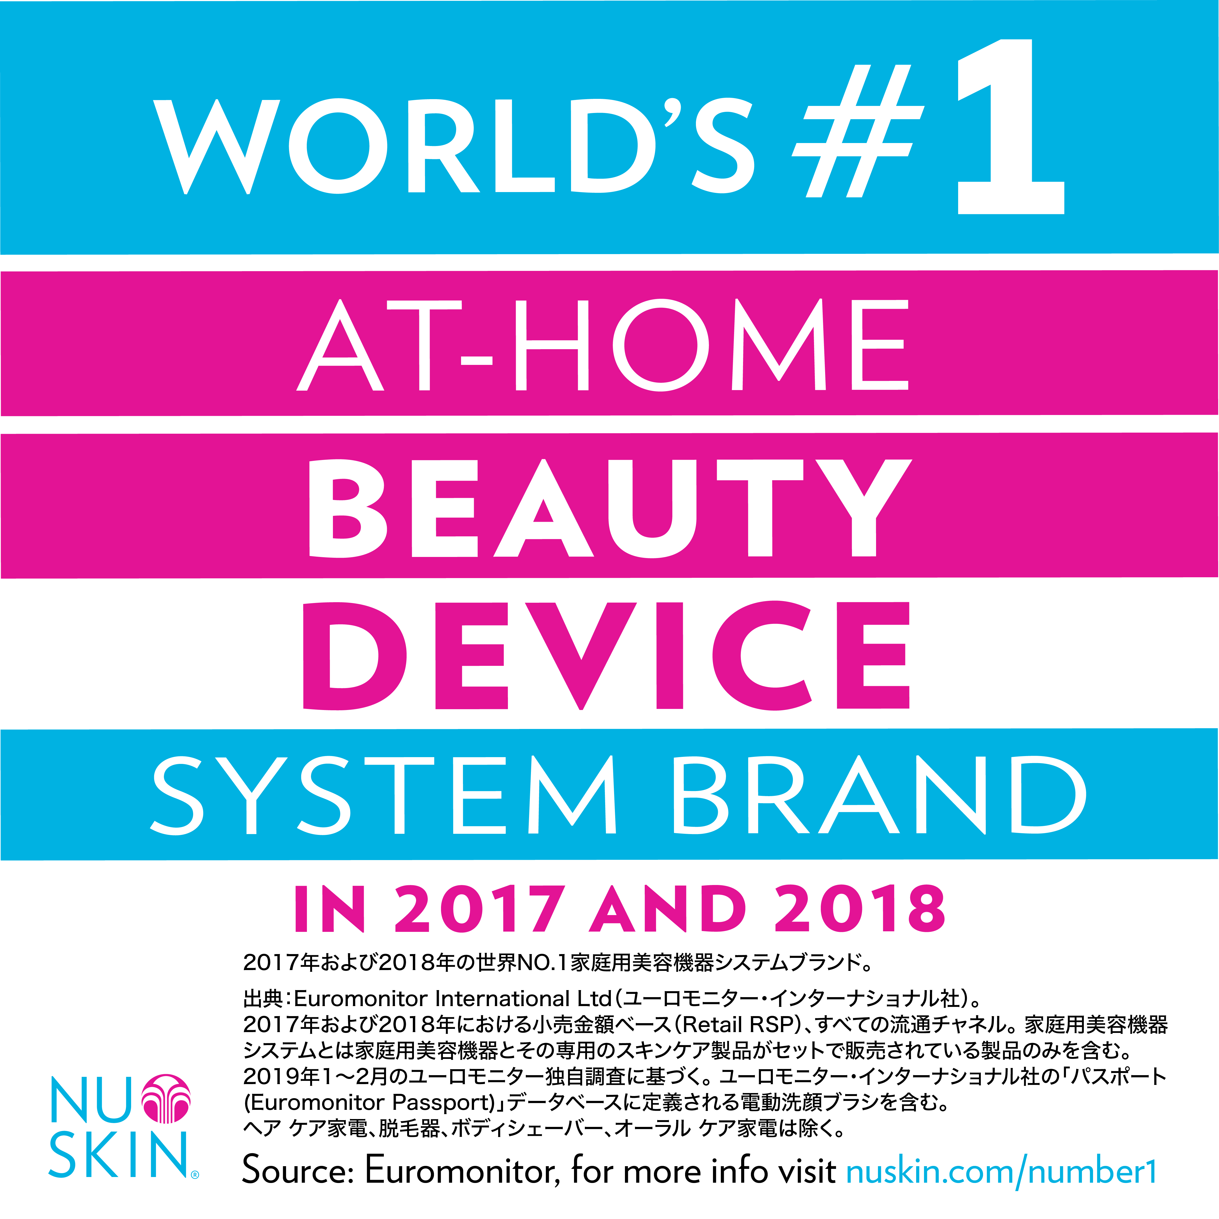
Notes:
あなたにとって良いものが、世界が№1*と認めた良いものに。
「あなたにとって良いものだけを…」。その想いから生まれた製品を、
世界中の肌にお届けしているニュースキン。2001年には、ニュースキンが
こだわり続ける「1滴に込めた力」がさらに活きる家庭用美容機器を発売し、
昨今ブームとなっているこの分野をリードしてきました。
以来、優れたスキン ケア製品×専用の美容機器という、自宅でスパのような
トリートメントを楽しむ独自のシステムケアで世界ランク第1位*を2年連続総合受賞。
これからも、あなたにとって良いものだけを、1滴に込めてお届けします。
ユーロモニター・インターナショナル社とは、国際市場調査企業として世界的に著名な企業
*2017年および2018年の家庭用美容機器システム ブランド**世界ランクで1位（ユーロモニター・インターナショナル社による調査）
** 家庭用美容機器システムのライン アップは、発売からわずか18ヵ月で販売台数200万台超を達成したルミスパやガルバニック スパ システムⅡをはじめとする革新的な美容機器と、その専用のスキン ケア製品をさします。

Slide 3
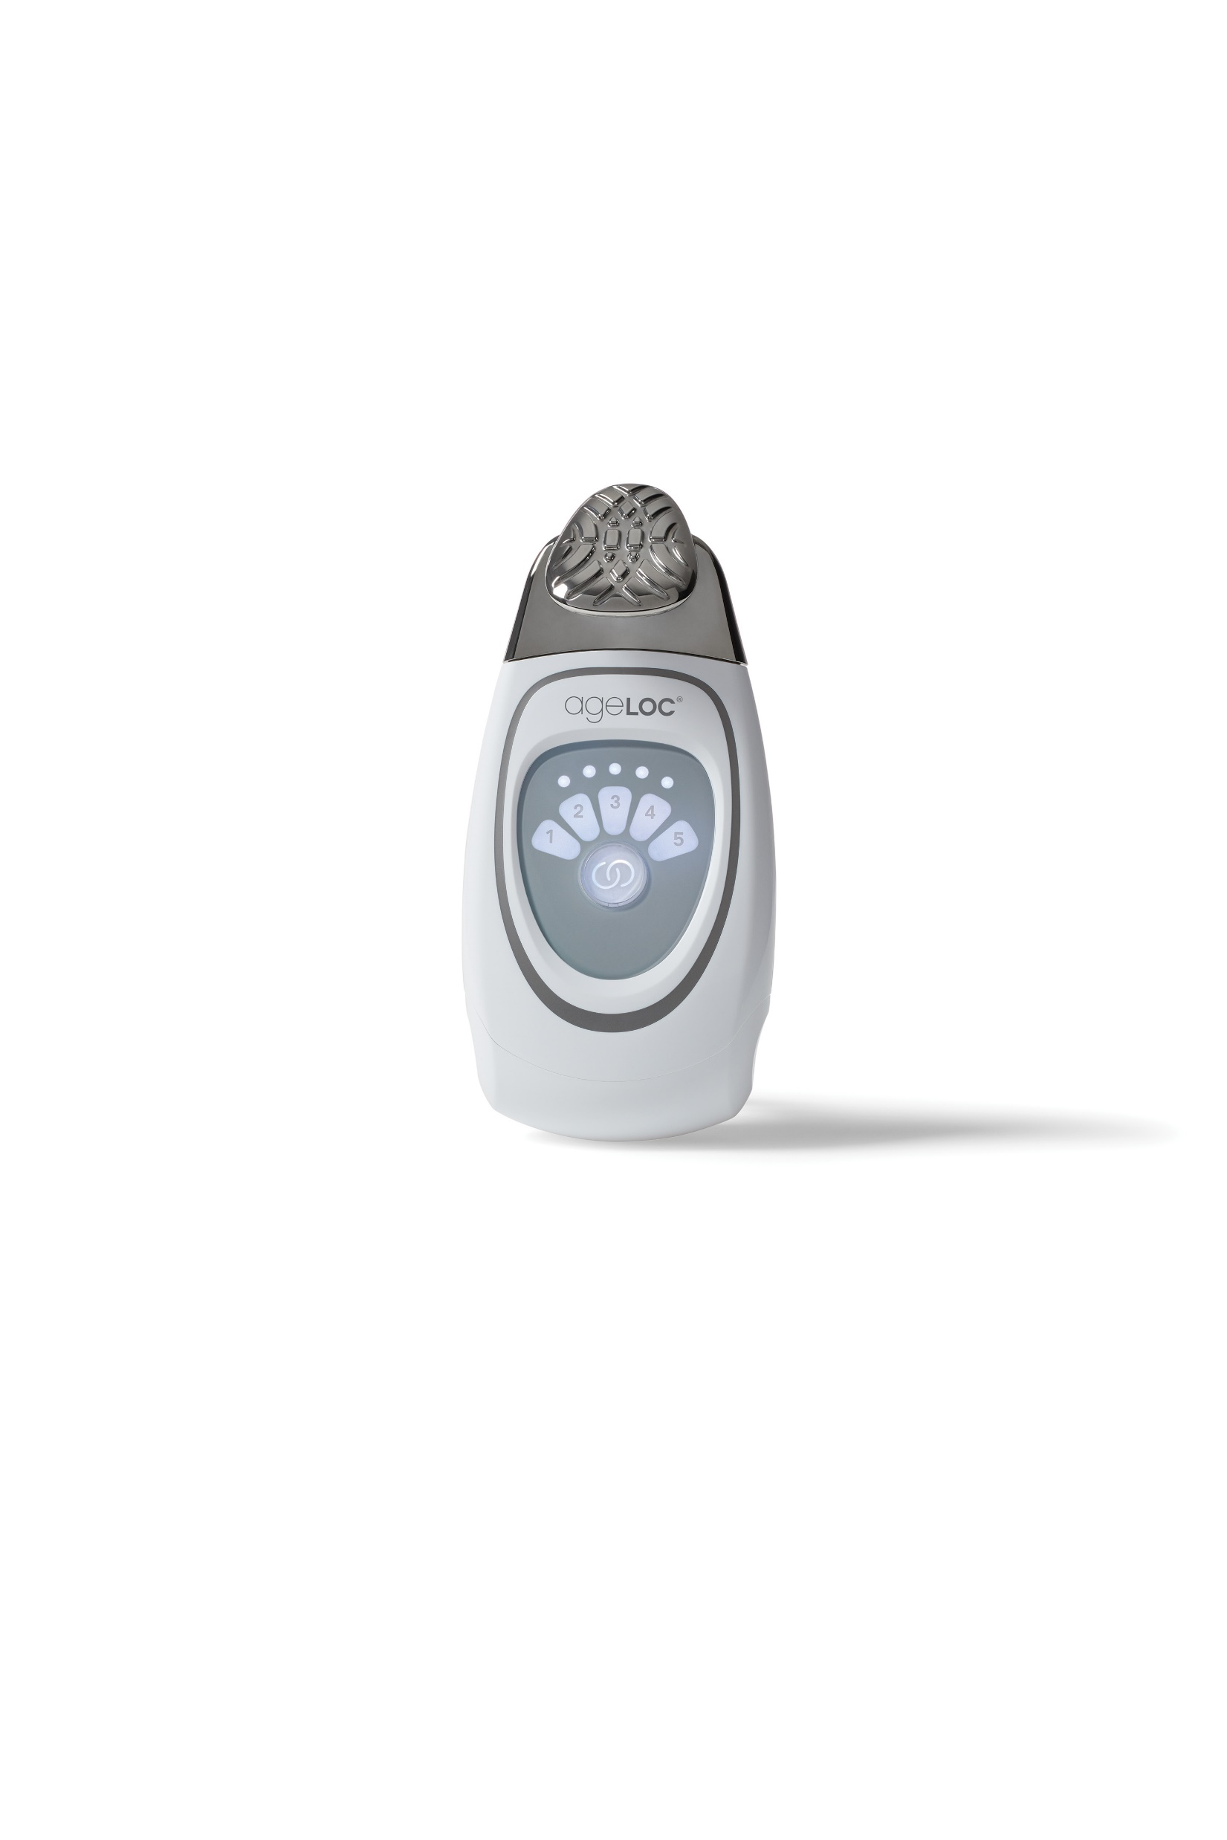
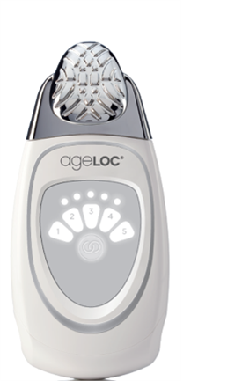
ageLOC Galvanic Spa*
今までの機能はそのままに
1
スタイリッシュなデザインに一新
18ヵ月で200万台を売り上げた、あの「ルミスパ」とディスプレイ デザインを統一。
ageLOCロゴと、LEDディスプレイを採用。
*「SPA」「スパ」には、温熱効果・療養・温泉等の意味はありません。

Slide 4
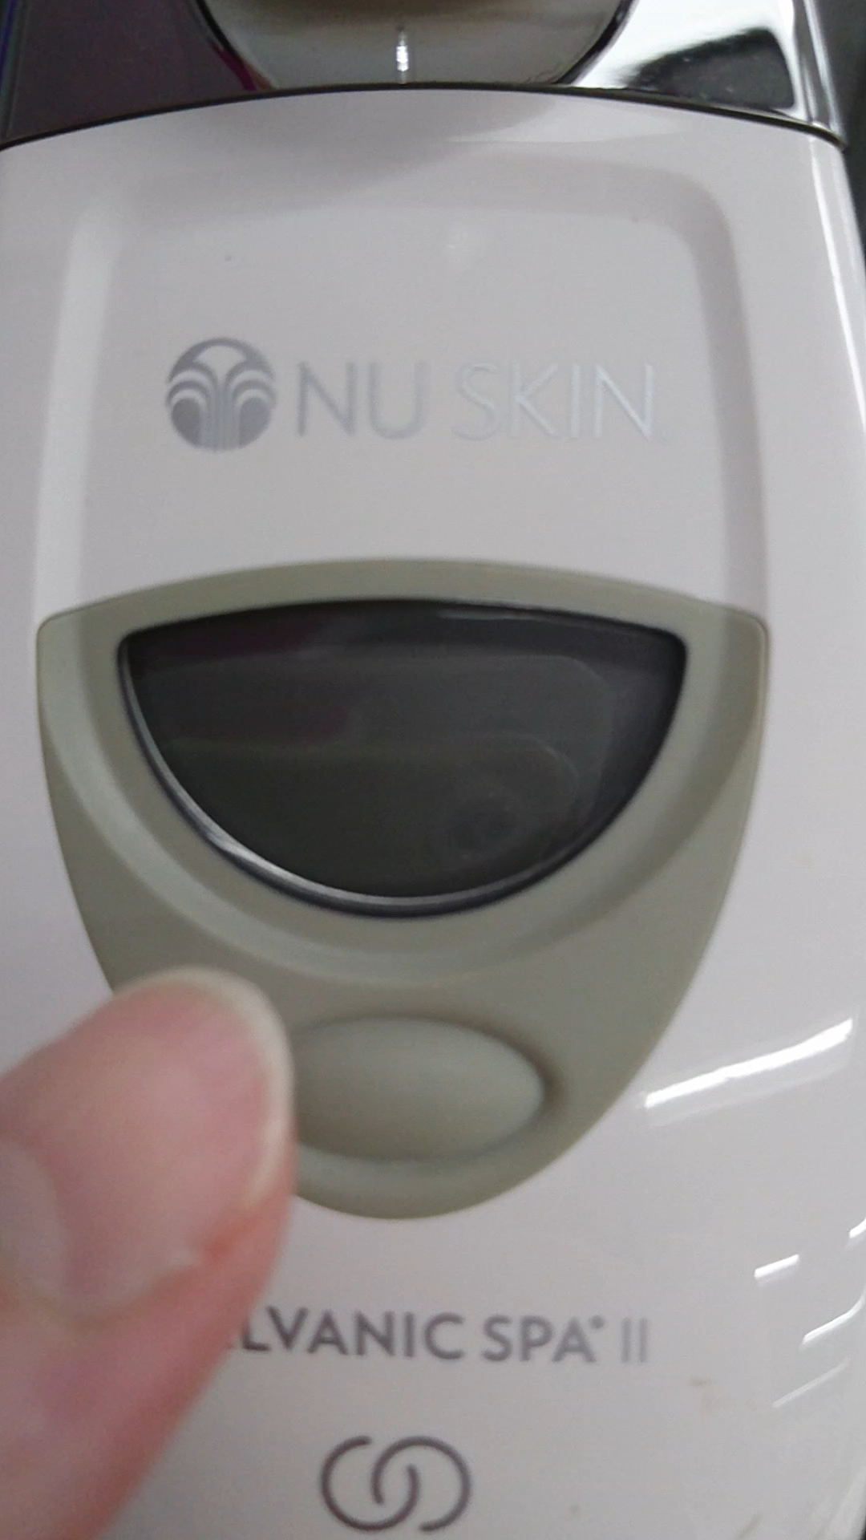
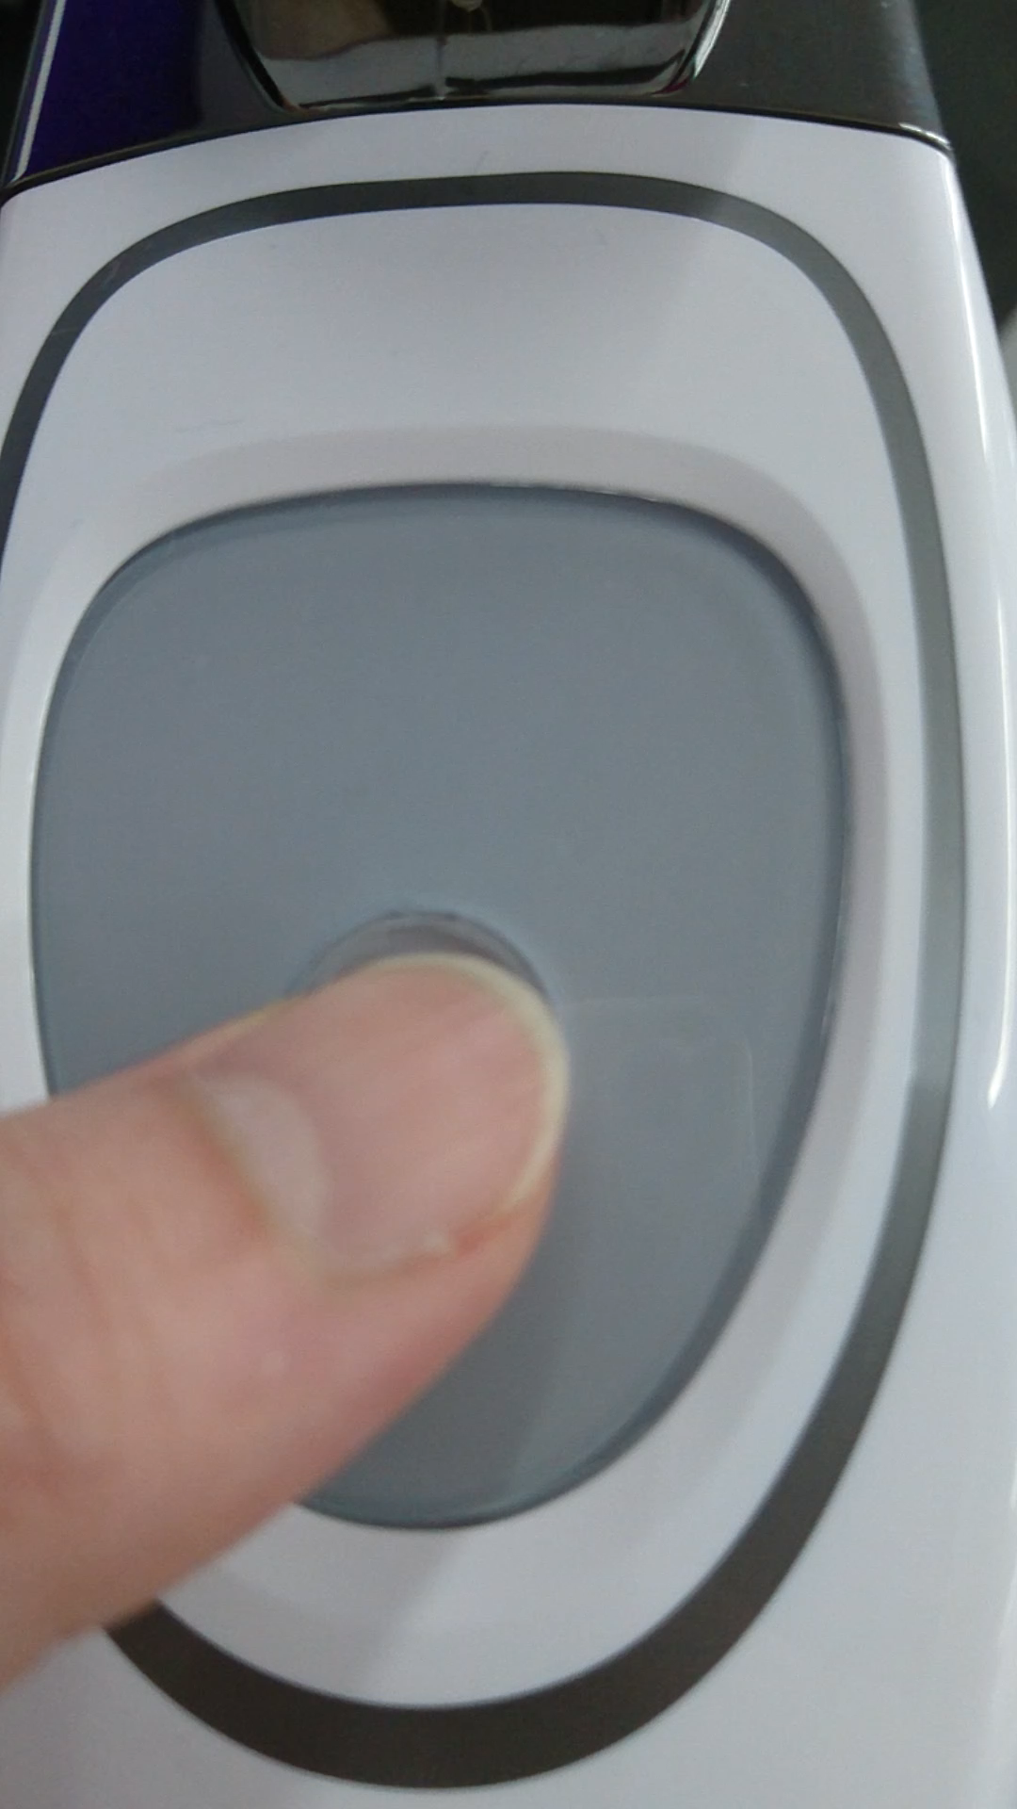
ageLOC Galvanic Spa*
電池の残量が少ないお知らせも、新しく
今までの表示
新しい表示
*「SPA」「スパ」には、温熱効果・療養・温泉等の意味はありません。
Notes:
今までの表示は、液晶の「0」が点滅
新しい表示は、オレンジ色の電池アイコンが表示

Slide 5
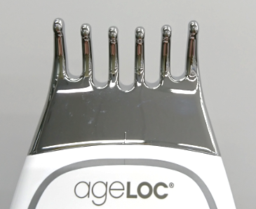
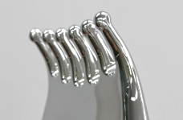
ageLOC Galvanic Spa*
2
スカルプ コンダクターの設計変更で
頭皮に触れる面積が増大
髪や頭皮へ触れる面積を増やすために、人間工学に基いた設計を採用。
頭皮の形にフィットしやすく、さらにコンダクターの先端を丸くしたことで滑りやすく。
*「SPA」「スパ」には、温熱効果・療養・温泉等の意味はありません。

Slide 6
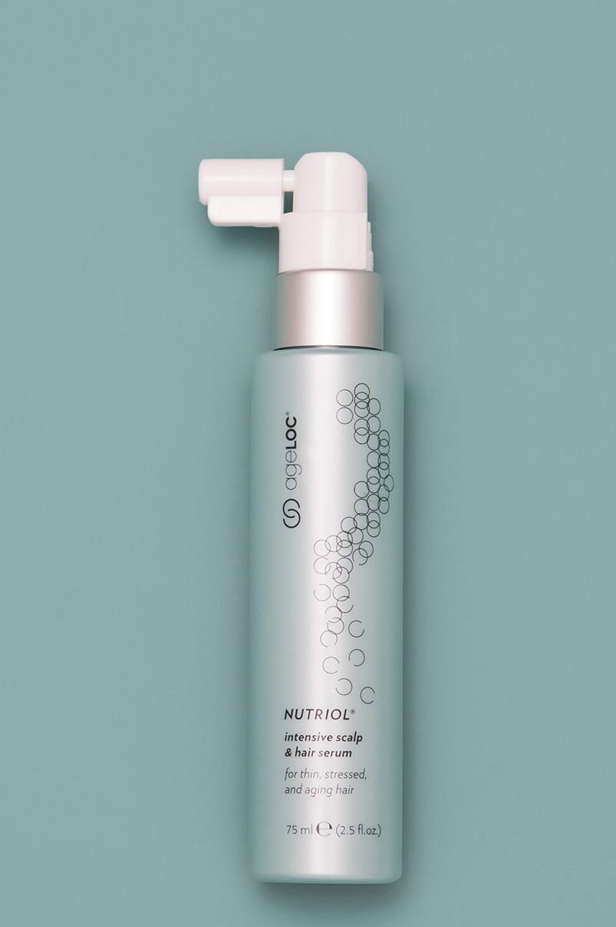
ageLOC Nutriol Scalp & Hair Serum
頭皮と髪の本格スカルプ ヘッド スパ
新しいスカルプコンダクターを取り付けたageLOC ガルバニック スパ*¹と一緒に使用することで、頭皮と髪を育てるための栄養成分等をしっかり浸透*²。外出いらずでサロンのようなスカルプ ケアが可能に。
スプレータイプの洗い流さないトリートメント
広範囲に噴霧できるスプレータイプ。頭皮面積カバー率を高め、まんべんなく成分を行き渡らせます。毎日朝晩2回、洗い流す必要がないため、スカルプ ケア後のスタイリングが可能。毎日のケアが簡単に行えます。
頭皮と髪のために、盛りだくさんの成分を
頭皮のためのageLOCブレンドをはじめ、タンパク質やパンテノール、カンゾウ根エキスなど、年齢を感じる頭皮や髪に必要な成分を多種多様に配合。頭皮と髪をうるおしフケを抑えます。健康的な頭皮環境で髪にハリとコシを与え、切れ毛や枝毛のないツヤのある美しい髪へ導きます。
*1「SPA」「スパ」には、温熱効果・療養・温泉等の意味はありません。 *2 角層まで
「ニュートリオール」の語源はNu SkinとNutrition/Nourish（栄養物や栄養を与えるの意）を合わせた合成語で、栄養を与えてやさしくケアするというシリーズ製品概念に沿った言葉となっています。

Slide 7
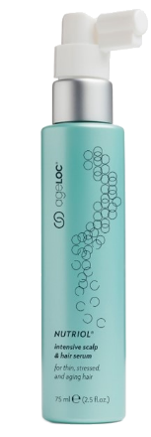
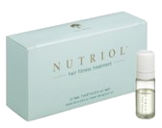
旧製品と比較
 | ニュートリオール ヘアーフィットネス トリートメント | ニュートリオール スカルプ＆ヘアーセラム
容量 | 第一剤（粉体）40mg×12本 第二剤（液体） 7ｍＬ×12本 | 75ｍL（約１か月分）
使用頻度 | 女性：使いはじめは２日に１回、１本ずつ、８週間。 その後は、週に２本を４週間。 男性：使いはじめは週に３本を８週間。 その後は、週に２本を6週間。 | 男女兼用 毎日、朝晩2回
使用方法 | キャップを回すことで中栓が外れ、第一剤（粉体）が第二剤に入ります。 ボトルをよく振って、液体と粉体をよく混ぜます。 キャップを外してアプリケーターをボトルに装着します。 アプリケーターを押して、少しずつ髪と地肌につけます。 指先で軽くマッサージします。 その後、ガルバニック スパ*でトリートメントします。 | 頭全体で5つにエリア分け（前頭部・頭頂部・後頭部・両側頭部）し、1～2プッシュずつスプレーします。 指で揉みこみます。 その後、ガルバニック スパ*でトリートメントします。
主な成分と働き | ヘアコンディショニング成分：硫酸化褐藻オリゴ糖 | ヘアコンディショニング成分：加水分解酵母タンパク、パンテノール 皮膚コンディショニング成分：カンゾウ根エキス
*「SPA」「スパ」には、温熱効果・療養・温泉等の意味はありません。

Slide 8
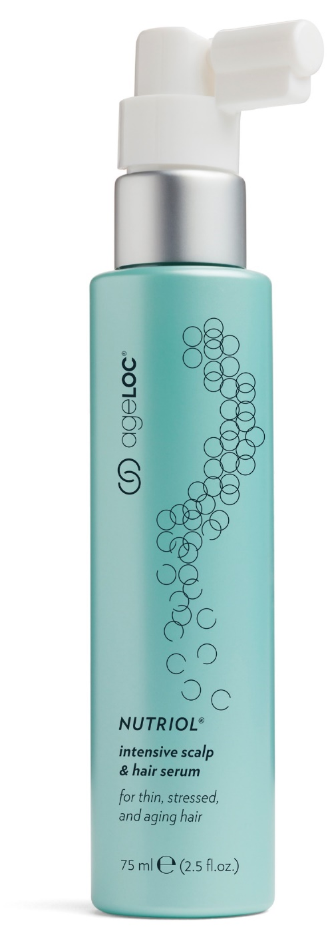
ageLOC Nutriol Scalp & Hair Serum
つまり！
● 使うタイミングが、シンプル
● 使い方が、簡単
● 続けやすいから、習慣化しやすい

Slide 9
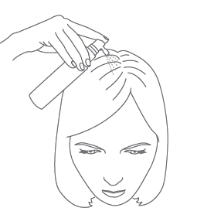
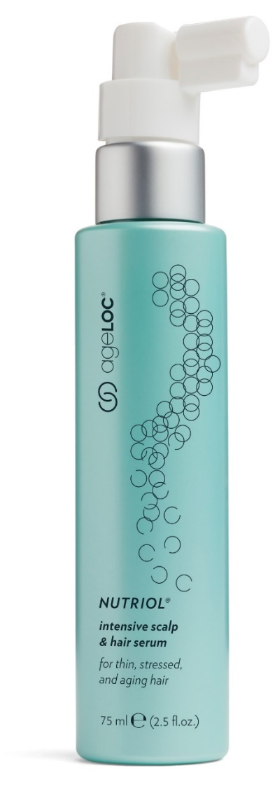
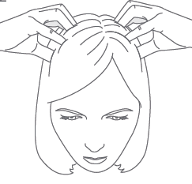
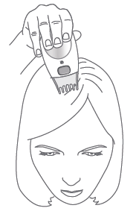
使い方
乾いた
髪に
タオルで
乾かした
髪に
毎日 朝晩2回、1本で約1ヵ月分
または
頭全体で5つにエリア分けし（前頭部・頭頂部・後頭部・両側頭部）、頭皮に直接、各1～2プッシュ程度をスプレーします。
指でもみ込むようになじませます。
その後、ガルバニック スパでトリートメントします。
洗い流す必要はありません。
ガルバニック スパを「5」番にセットし、スカルプ コンダクターの先端を生え際に当て、頭頂部へ向かって流すようにゆっくりと動かしてください。

Slide 10
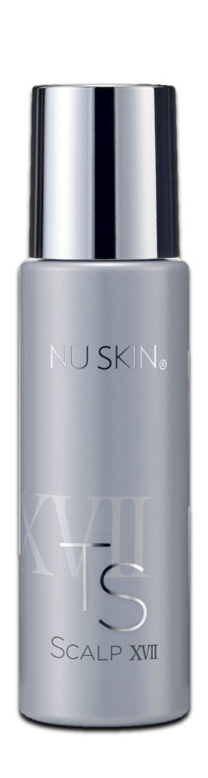

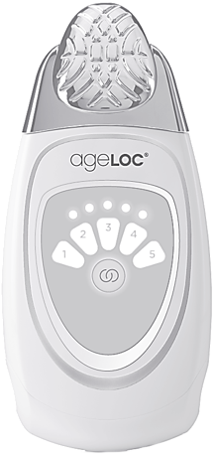
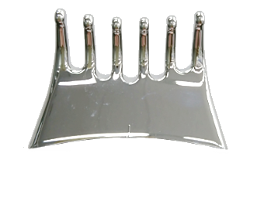
ニュー スキン史上最強の、育毛 & スカルプ トリートメント
1
2
乾いた
髪に
＋
または
タオルで
乾かした
髪に
まず
医薬部外品の育毛剤で
育毛・養毛、発毛促進
上から
頭皮をトリートメント
*1「SPA」「スパ」には、温熱効果・療養・温泉等の意味はありません。 *2 角層まで
Notes:
TSスカルプXVIIは、医薬部外品としての効能効果のある「 育毛剤 」
＜医薬部外品としての効能効果＞
発毛促進／薄毛・抜け毛の予防／育毛・養毛／髪にボリューム感を与える／病後・産後の脱毛予防／豊かな黒髪を育てる／ハリ・コシを与える
ageLOC ニュートリオール スカルプ ＆ ヘアー セラムは、「頭皮のための美容液（頭皮・頭髪用トリートメント）」
ageLOC ガルバニック スパ*と一緒に使用することで、頭皮と髪を育てるための栄養成分等をしっかり浸透（角層まで）。
*「SPA」「スパ」には、温熱効果・療養・温泉等の意味はありません。

Slide 11

覚えて欲しいポイント

Slide 12

覚えて欲しいポイント
ageLOC ガルバニック スパ*は、何が新しくなったのですか？
本体の機能はそのままに、今回は「ディスプレイのデザイン」と「スカルプ コンダクター」をアップグレードしました。
NEW
1
NEW
2
*「SPA」「スパ」には、温熱効果・療養・温泉等の意味はありません。

Slide 13
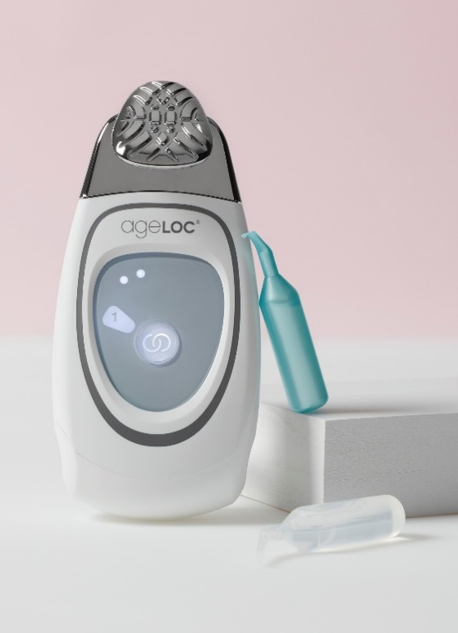
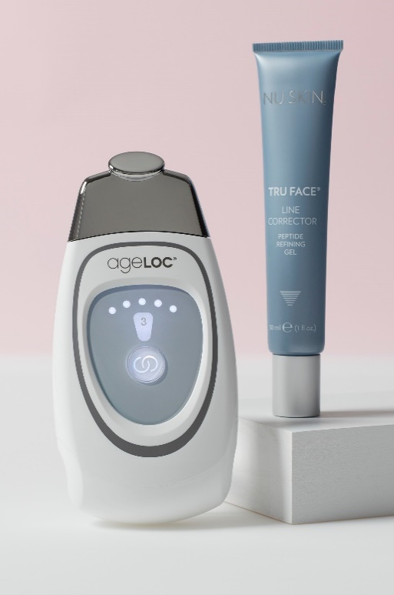
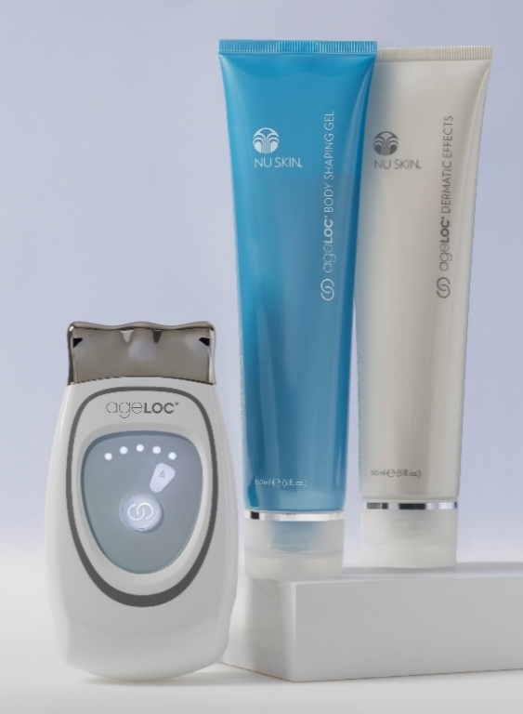
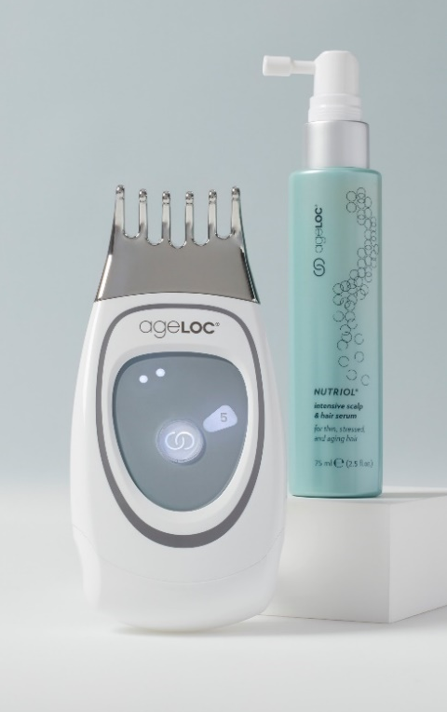
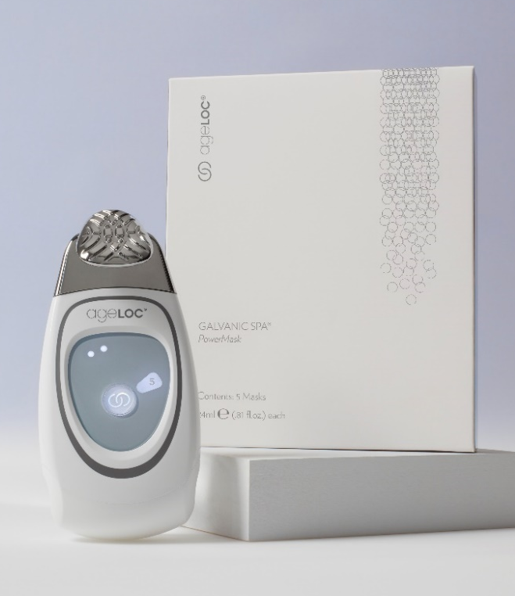
覚えて欲しいポイント
どのようなディスプレイですか？
NEW
1
「ルミスパ」とディスプレイ デザインを統一しました。
本体機能は変わりませんので、トリートメント番号やコンダクターの種類は変わりません。
トリートメント ジェル
トリートメント番号： 2番
3分
プリ トリート ジェル
トリートメント番号：1番 2分

Slide 14
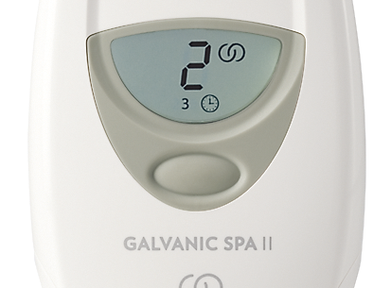
覚えて欲しいポイント
「genLOCモード」の表示がありませんが、
このモードはなくなってしまうのですか？
いいえ。すべて「ageLOCモード」です。

Slide 15
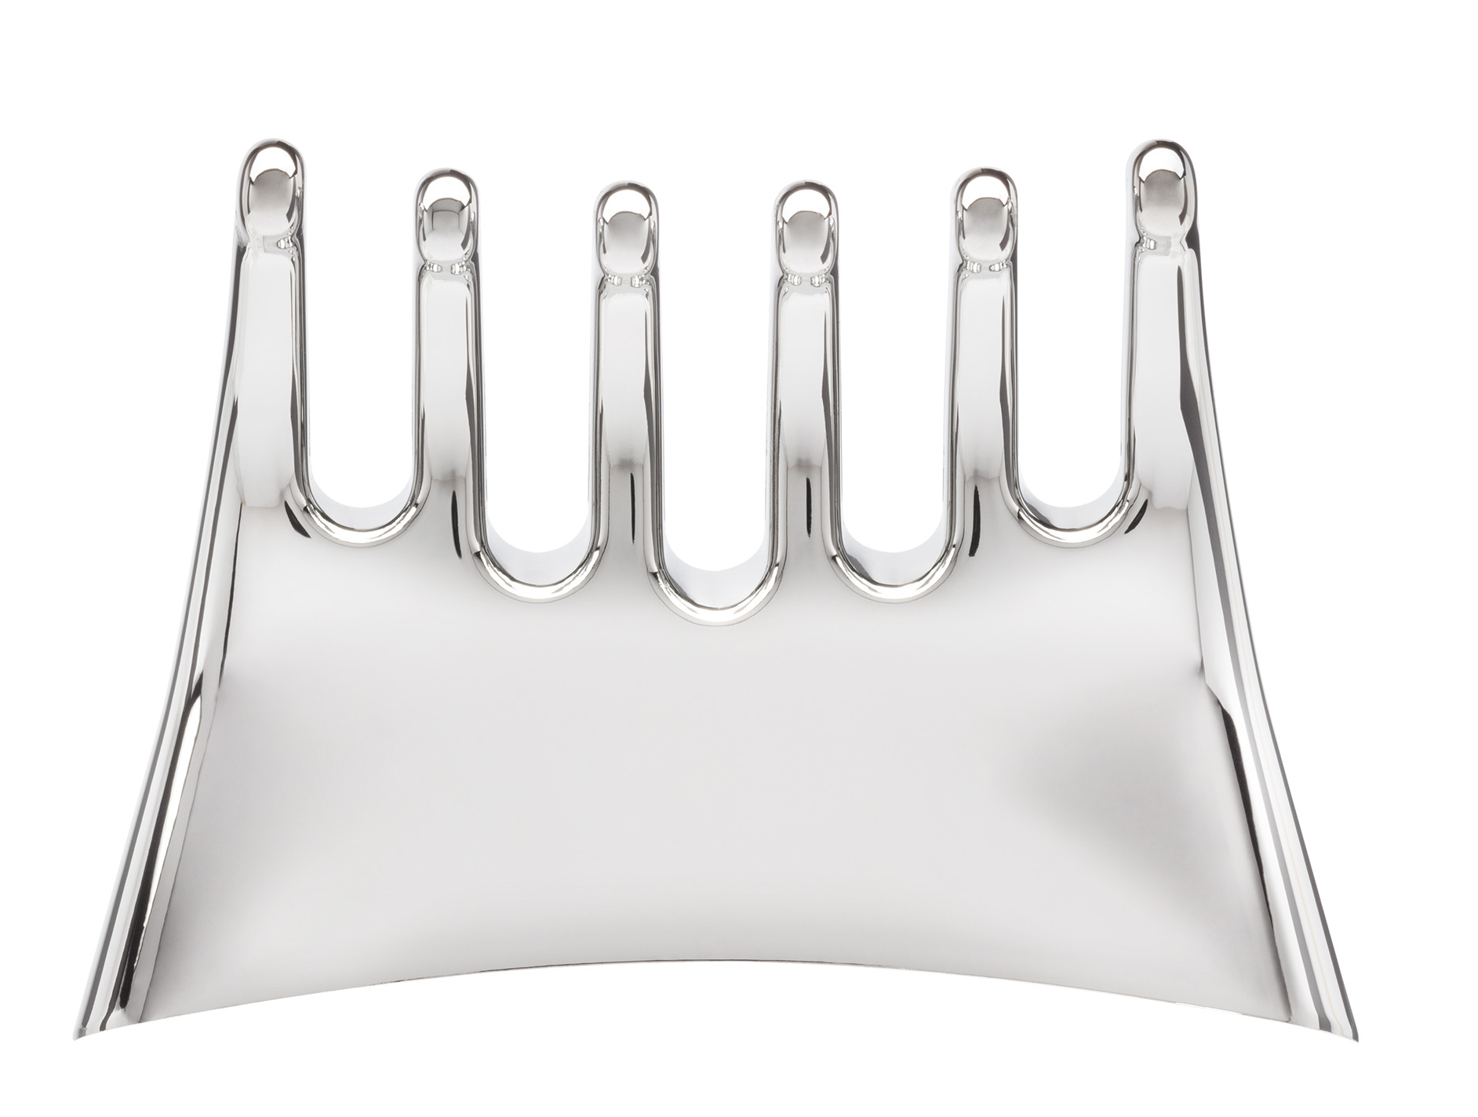
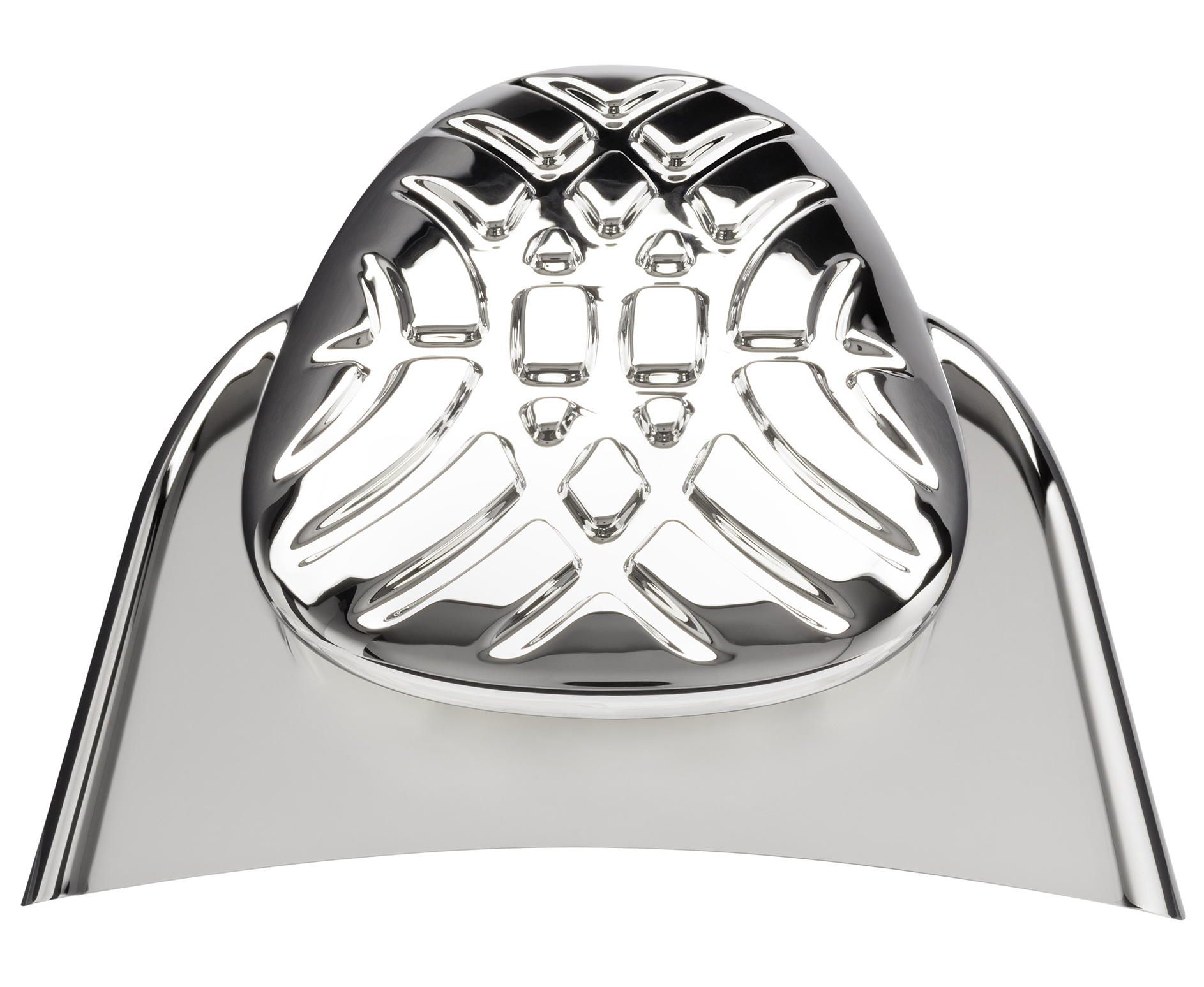
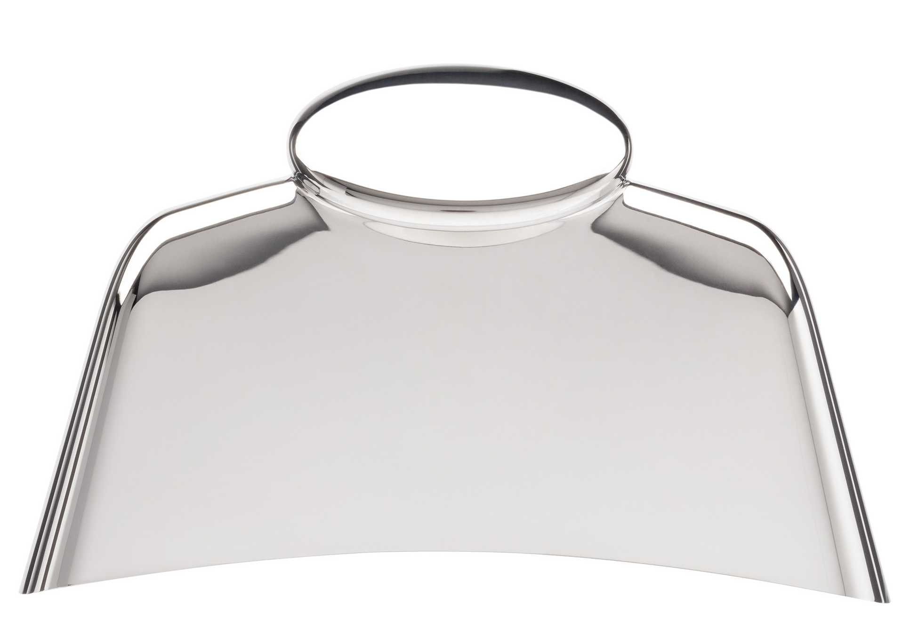
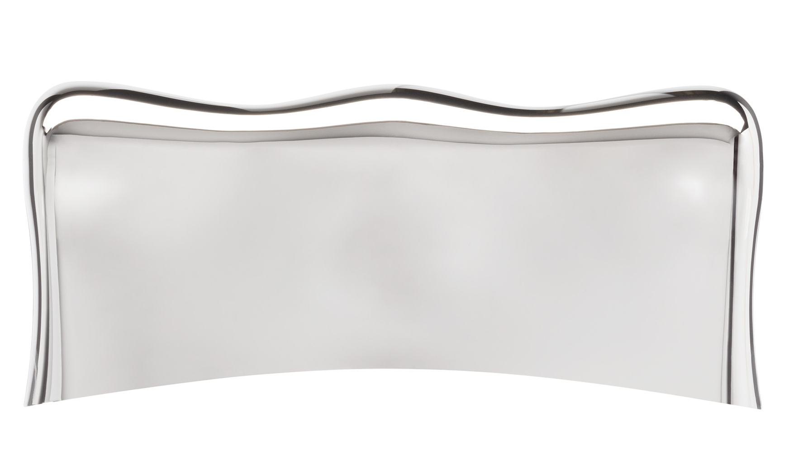
覚えて欲しいポイント
新しいスカルプ コンダクターは、どのようなものですか？
スカルプ コンダクターは設計変更をし、頭皮に触れる面積が増大しました。
それ以外の3種のコンダクターは、今までのものと同じです。
NEW
2

Slide 16
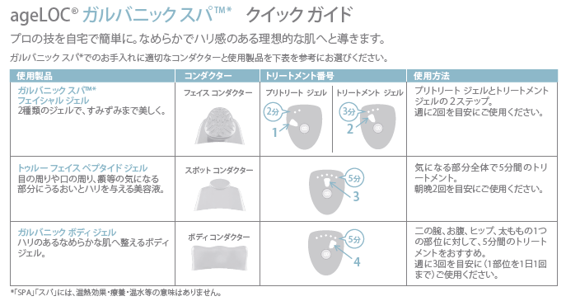
覚えて欲しいポイント
クイック ガイド
ageLOC ガルバニック スパ*のセット内容は、
今までと同じですか？
本体の機能は変更なしですが、付属品が減ります。
今回のセットから、「スタンド」と「ポーチ」が
なくなり、「クイック ガイド」が新しく加わります。
ニュー スキンは、地球環境に配慮した製品開発と販売を行ってまいります。そのため、新しいageLOC ガルバニック スパ*も地球環境に配慮し、「スタンド」や「ポーチ」を割愛し、よりシンプルなセット内容で販売いたします。
NEW
スタンド
ポーチ
*「SPA」「スパ」には、温熱効果・療養・温泉等の意味はありません。

Slide 17
覚えて欲しいポイント
男女
兼用
ageLOC ニュートリオール スカルプ ＆ ヘアー セラムは、
どのような製品ですか？
「頭皮のための美容液」です。
頭皮のためのageLOCブレンドをはじめ、頭皮や髪に
必要な成分を多種多様に配合。
健康的な頭皮環境で髪にハリとコシを与え、切れ毛や枝毛のないツヤのある美しい髪へ導きます。

Slide 18
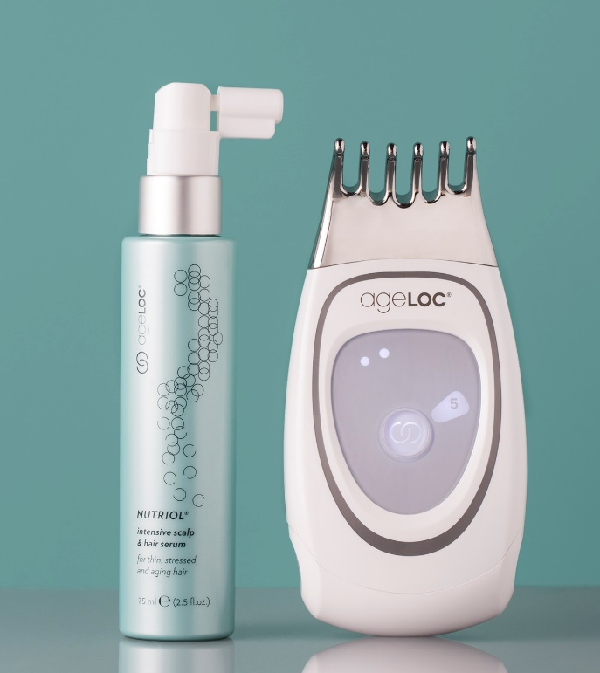
覚えて欲しいポイント
ageLOC ガルバニック スパ*を使用せず、
「ageLOC ニュートリオール スカルプ ＆ ヘアー セラム」だけでも使用可能ですか？
可能ですが、よりしっかり「頭皮のための美容液」を
浸透** させるには、 ageLOC ガルバニック スパ*と一緒に
使用することをおすすめします。
*「SPA」「スパ」には、温熱効果・療養・温泉等の意味はありません。
* * 角層まで

Slide 19
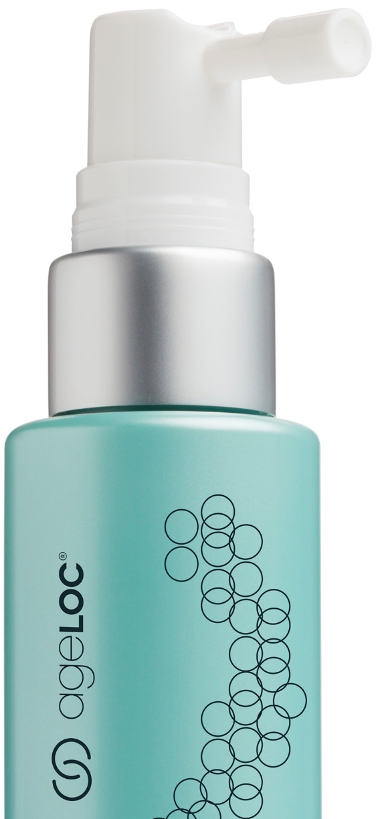
覚えて欲しいポイント
ageLOC ニュートリオール スカルプ ＆ ヘアー セラムは、なぜスプレーになったのですか？
より便利に、
必要な成分を頭皮にまんべんなく行き渡らせるため 、スプレータイプを採用しました。

Slide 20


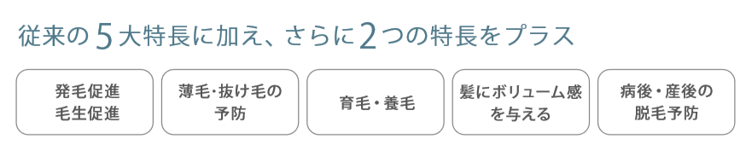
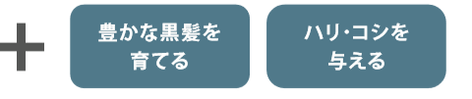
覚えて欲しいポイント
？
TS スカルプ XVIIとの違いは何ですか？
ageLOC ニュートリオール スカルプ ＆ ヘアー セラムは、
化粧品で、「頭皮のための美容液（頭皮・頭髪用トリートメント）」です。
ニュー スキン ティ・エス スカルプ 薬用エッセンスXVIIは、
医薬部外品で、医薬部外品としての効能効果のある「 育毛剤 」です。

Slide 21


覚えて欲しいポイント
TS スカルプ XVIIと併用はできますか？
もちろん、可能です。
使用順は、まず医薬部外品の「TSスカルプ XVII 」をご使用いただき、次に「ageLOC ニュートリオール スカルプ ＆ ヘアー セラム」とageLOC ガルバニック スパ*のトリートメントを行ってください。
乾いた
髪に
1
2
または
タオルで
乾かした
髪に
まず
医薬部外品の育毛剤で
育毛・養毛、発毛促進
上から
頭皮をトリートメント

Slide 22


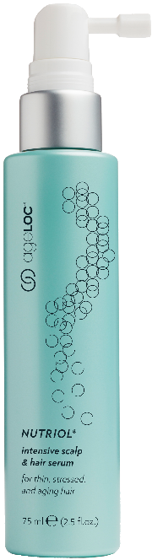
ageLOC ® Nutriol
Scalp & Hair Serum
ageLOC® Galvanic Spa™*
ageLOC® ガルバニック スパ™ *
ageLOC® ニュートリオール スカルプ＆ヘアー セラム
プロの技を自宅で簡単に。
なめらかでハリ感のある理想の肌イメージへ。
健康的な頭皮環境で美しい髪へ。
男女兼用の頭皮のための美容液で頭皮・頭髪をトリートメント。
*「SPA」「スパ」には、温熱効果・療養・温泉等の意味はありません。

Slide 23
※ ©2019 Nu Skin Japan Co., Ltd.
掲載されている画像等の無断転載および改変は禁じられています。

